Slide 1
確率分布：連続確率分布 前半
統計学 #05
Notes:
※非常にコンテンツが多いので，様子を見ながら適宜2コマに分けてください．

Slide 2
今日の目標
第2章 第2節 確率分布
  積分の概念を学ぶ
  標準正規分布とその特徴について理解する
  確率分布の期待値と分散
  正規分布・標準正規分布・標準正規分布表

Slide 3
１：連続確率分布

Slide 4
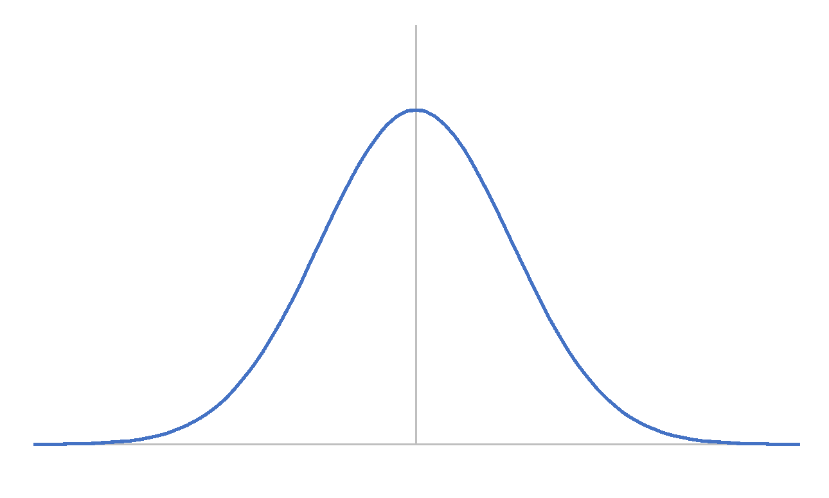
連続確率分布
復習
連続確率分布 continuous probability distribution
  累積確率分布関数が連続な確率分布
  確率変数が連続変数である場合
連続変数
  連続的で，
  無限に中間の値が存在する変数
    重さ，温度，距離，など

Slide 5
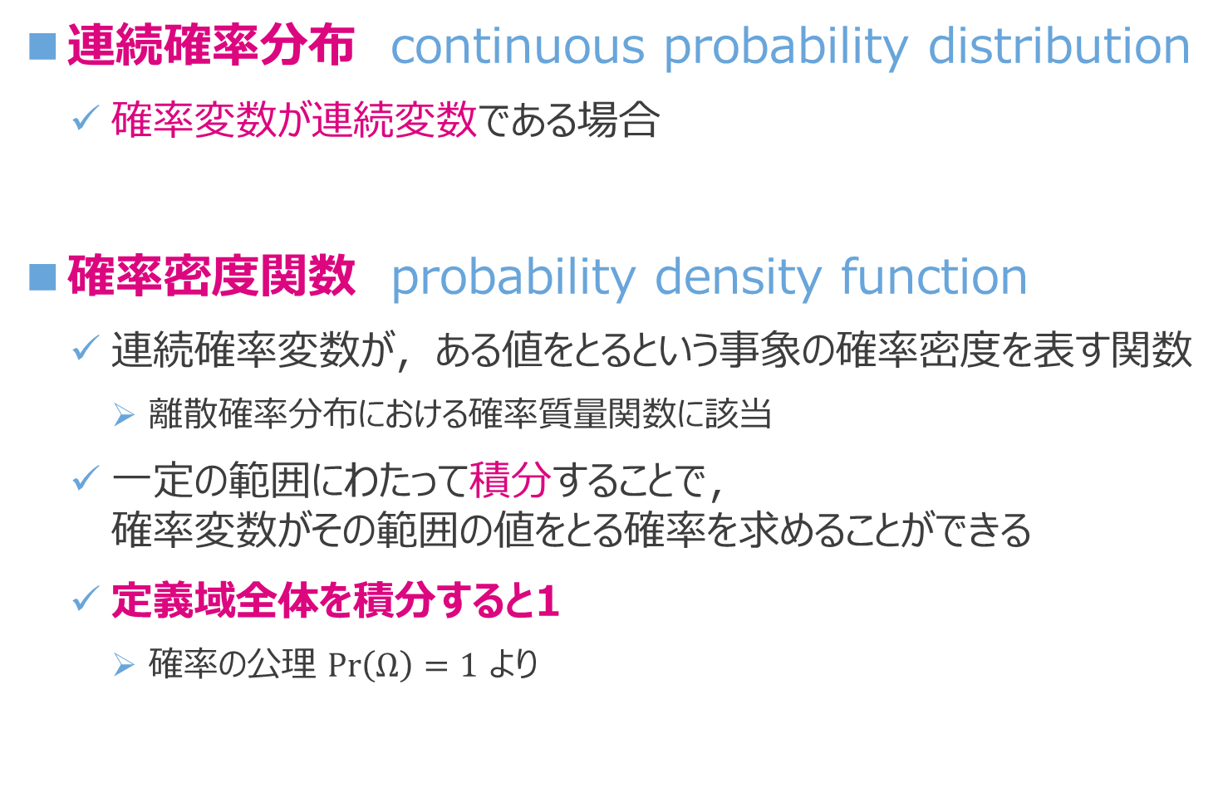
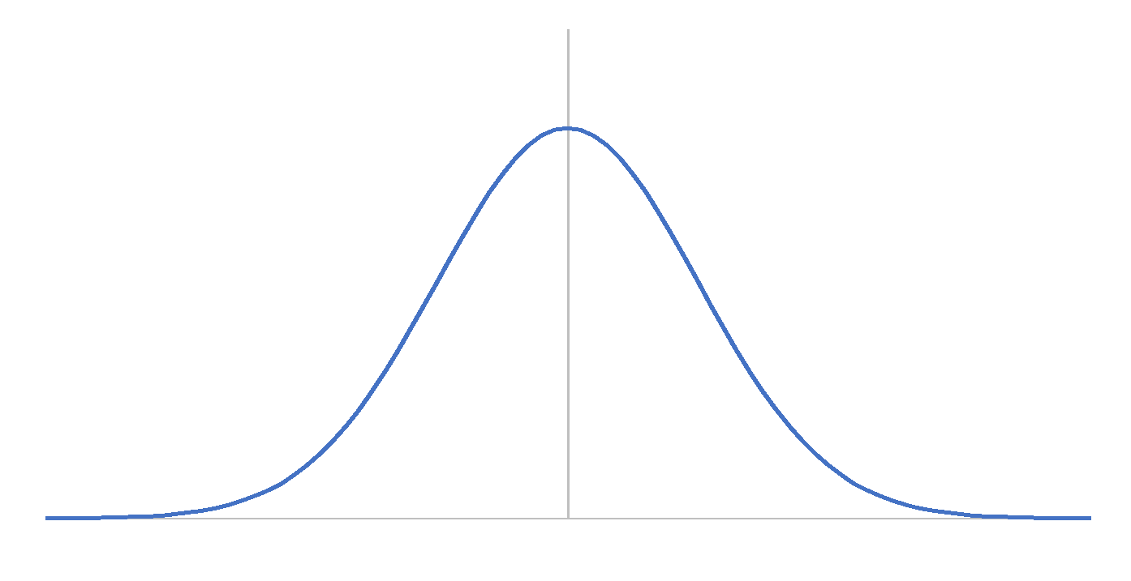
連続確率分布
重要
確率密度関数
ここの内側の面積は1

Slide 6
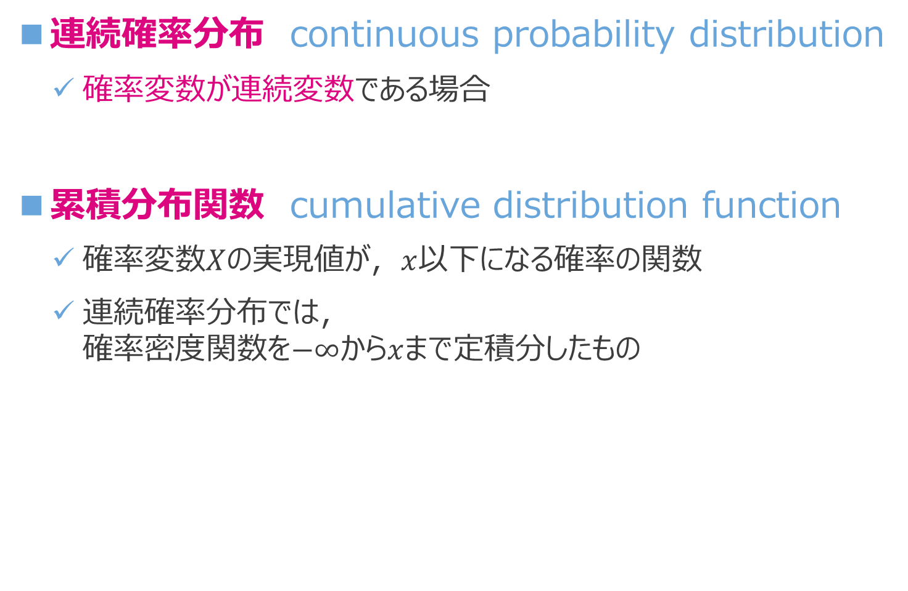
連続確率分布

Slide 7
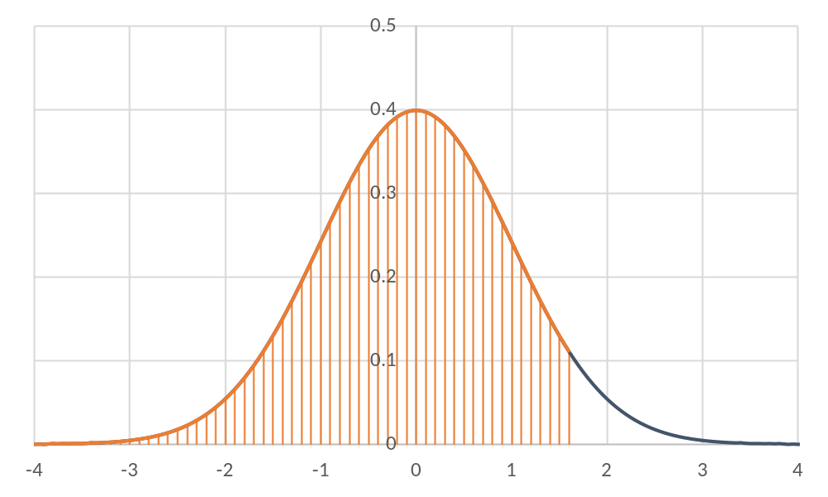
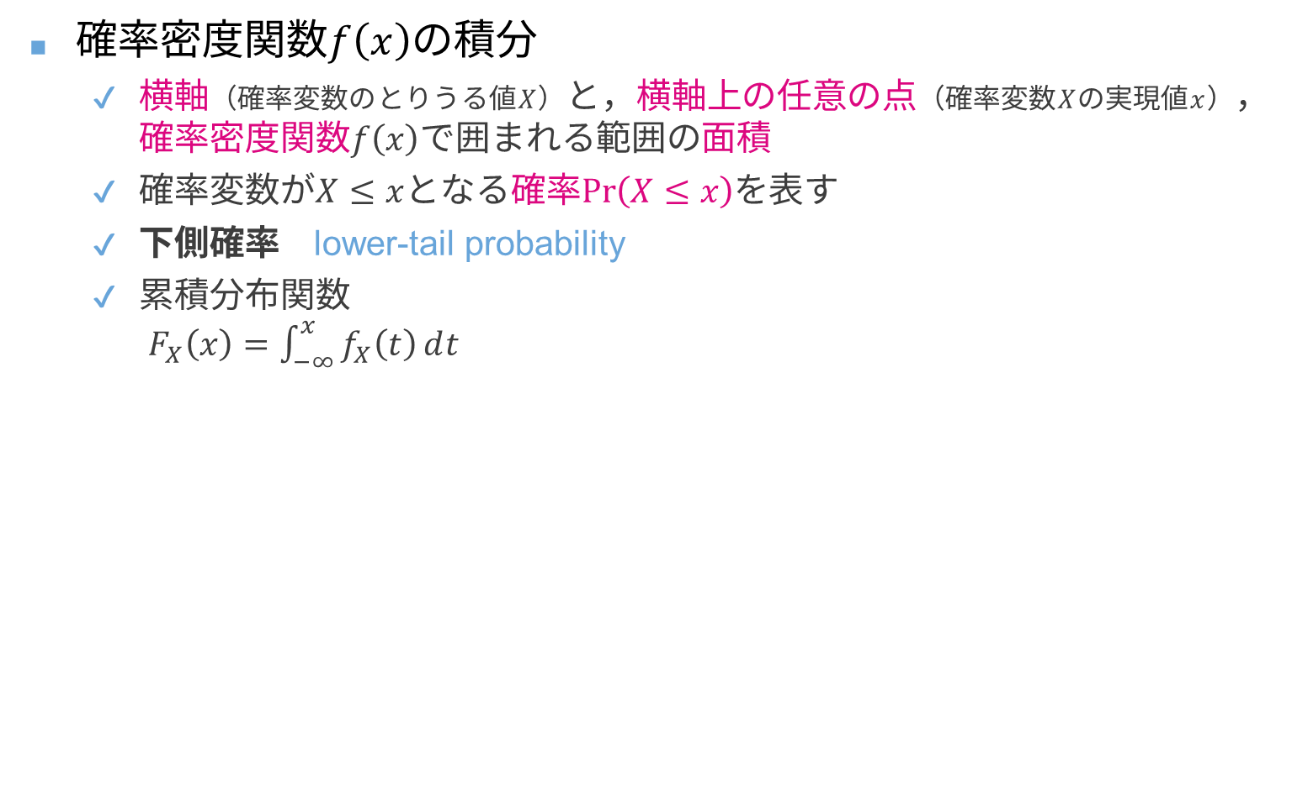



確率密度関数の積分
重要
確率密度関数$f\left(x\right)$の積分
  横軸（確率変数のとりうる値$X$）と，横軸上の任意の点（確率変数$X$の実現値$x$），
  確率密度関数$f\left(x\right)$で囲まれる範囲の面積
  確率変数が$X≤x$となる確率$\operatorname{Pr}\left(X≤x\right)$を表す
  下側確率 lower-tail probability
  累積分布関数
  $F_{X}\left(x\right)=\int_{−∞}^{x}{f_{X}\left(t\right)ⅆt}$
$$=Pr(X≤x)$$
$$\operatorname{Pr}\left(X≤x\right)$$
任意の点$x$

Slide 8
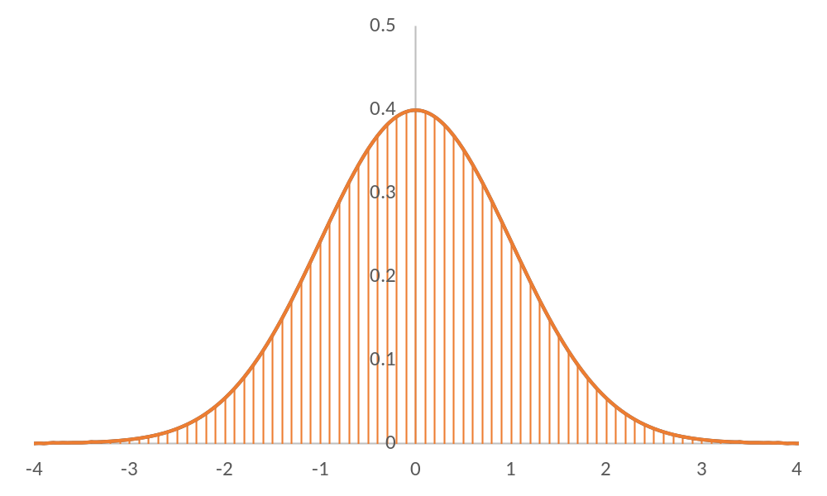
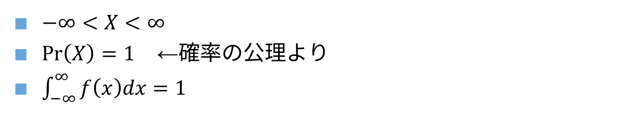
例① すべての範囲の場合
$−∞<X<∞$
$\operatorname{Pr}\left(X\right)=1$ ←確率の公理より
$\int_{−∞}^{∞}{f\left(x\right)dx}=1$

Slide 9

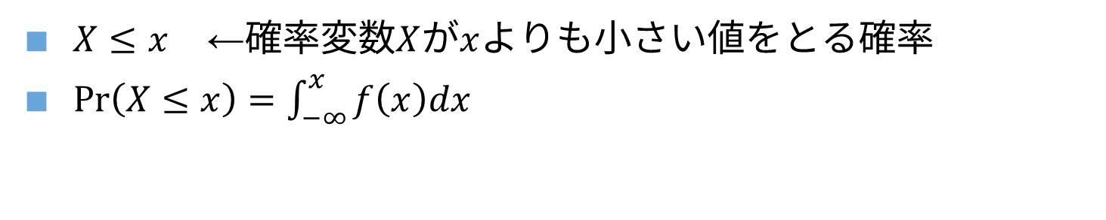

例② 下側確率の場合
$$x$$
$X≤x$ ←確率変数$X$が$x$よりも小さい値をとる確率
$\operatorname{Pr}\left(X≤x\right)=\int_{−∞}^{x}{f\left(x\right)dx}$

Slide 10
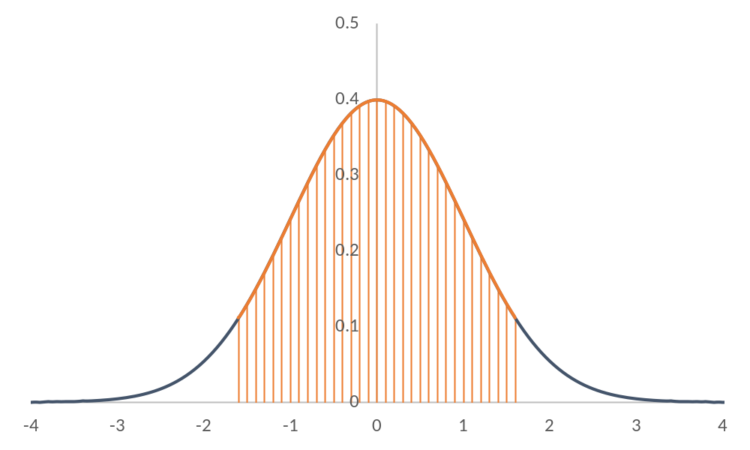
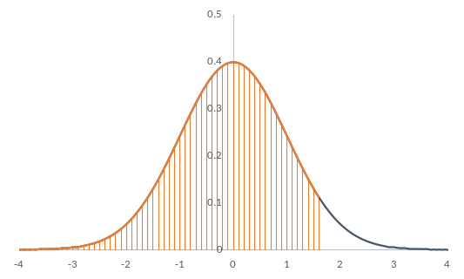
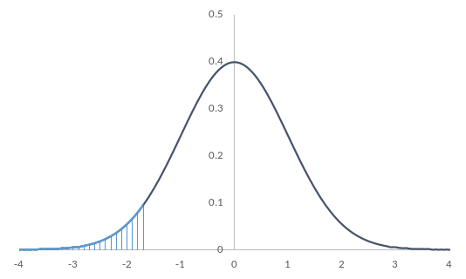
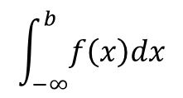



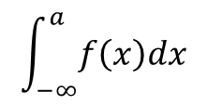
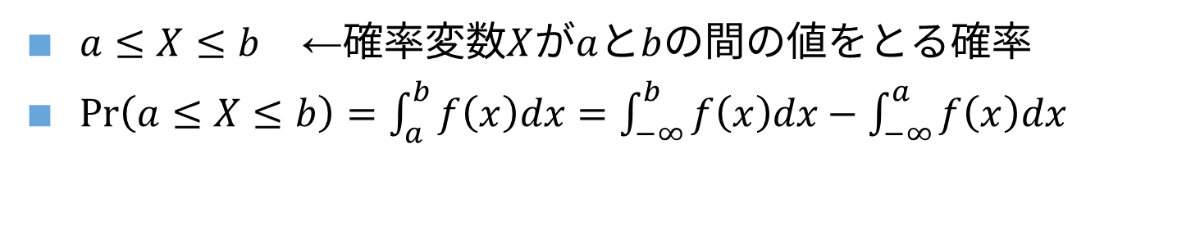
例③ $a$から$b$までの範囲の場合
$$\int_{−∞}^{b}{f\left(x\right)dx}$$
から
$$\int_{−∞}^{a}{f\left(x\right)dx}$$
を引く
$$a$$
$$b$$
$a≤X≤b$ ←確率変数$X$が$a$と$b$の間の値をとる確率
$\operatorname{Pr}\left(a≤X≤b\right)=\int_{a}^{b}{f\left(x\right)dx}=\int_{−∞}^{b}{f\left(x\right)dx}−\int_{−∞}^{a}{f\left(x\right)dx}$

Slide 11
４：確率分布の期待値と分散

Slide 12
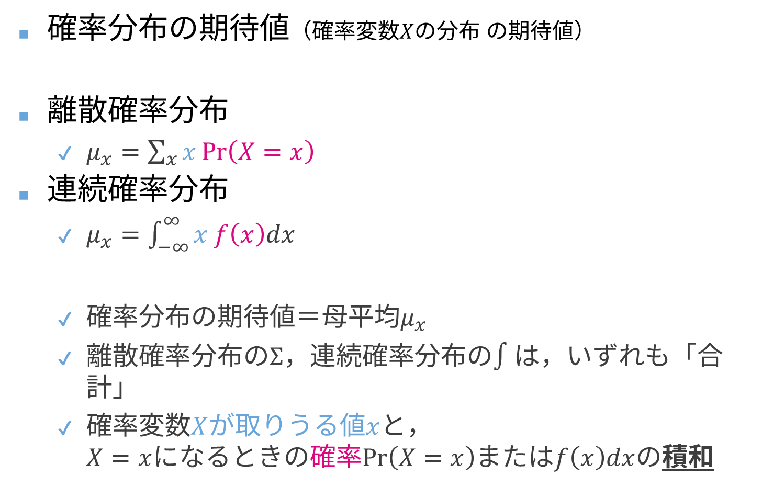
確率分布の期待値
重要
確率分布の期待値（確率変数$X$の分布 の期待値）
離散確率分布
  $μ_{x}=\sum_{x}{x\operatorname{Pr}\left(X=x\right)}$
連続確率分布
  $μ_{x}=\int_{−∞}^{∞}{x f\left(x\right)dx}$
  確率分布の期待値＝母平均$μ_{x}$
  離散確率分布の$Σ$，連続確率分布の$∫$は，いずれも「合計」
  確率変数$X$が取りうる値$x$と，
  $X=x$になるときの確率$\operatorname{Pr}\left(X=x\right)$または$f\left(x\right)dx$の積和

Slide 13
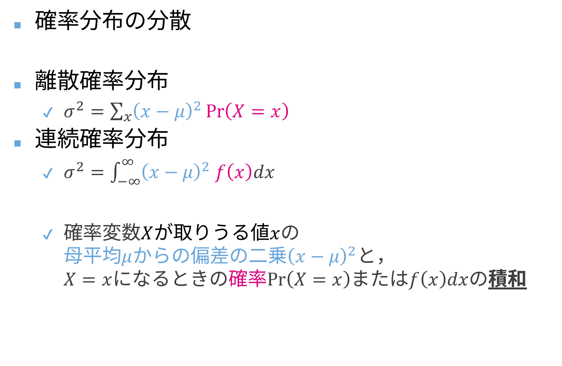
確率分布の分散
重要
確率分布の分散
離散確率分布
  $σ^{2}=\sum_{x}{{\left(x−μ\right)}^{2}\operatorname{Pr}\left(X=x\right)}$
連続確率分布
  $σ^{2}=\int_{−∞}^{∞}{{\left(x−μ\right)}^{2} f\left(x\right)dx}$
  確率変数$X$が取りうる値$x$の
  母平均$μ$からの偏差の二乗${\left(x−μ\right)}^{2}$と，
  $X=x$になるときの確率$\operatorname{Pr}\left(X=x\right)$または$f\left(x\right)dx$の積和

Slide 14
2：連続確率分布の種類
正規分布

Slide 15
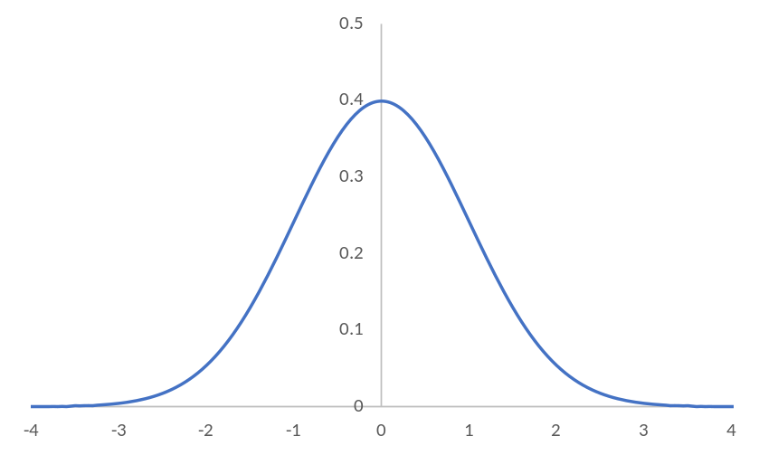
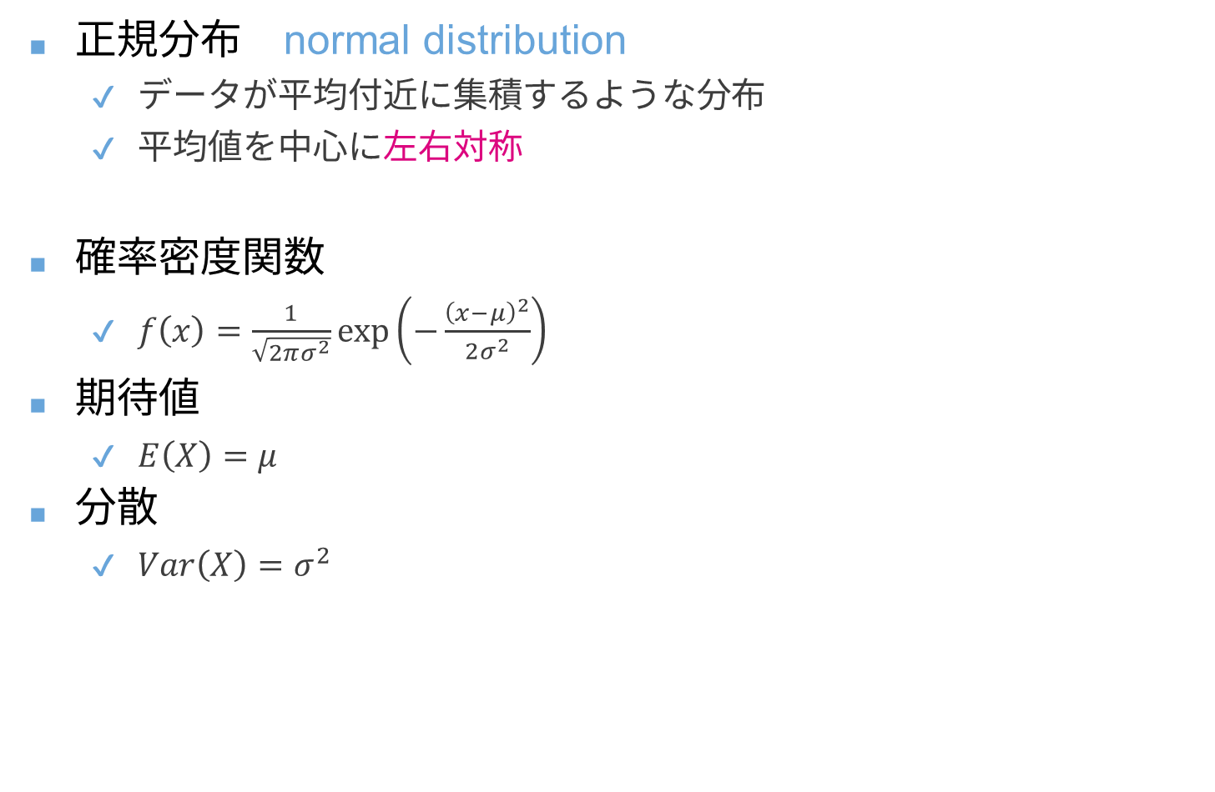
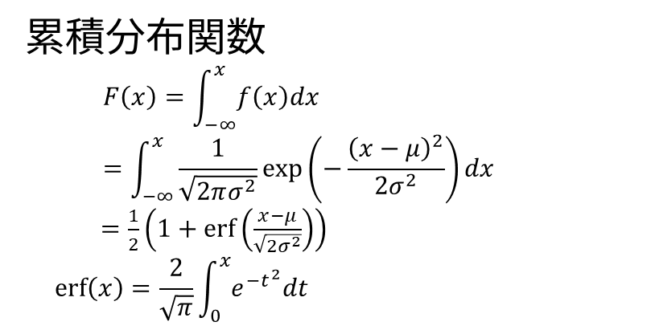
正規分布
正規分布 normal distribution
  データが平均付近に集積するような分布
  平均値を中心に左右対称
確率密度関数
  $f\left(x\right)=\frac{1}{\sqrt{2πσ^{2}}}\exp\left(−\frac{{\left(x−μ\right)}^{2}}{2σ^{2}}\right)$
期待値
  $E\left(X\right)=μ$
分散
  $Var\left(X\right)=σ^{2}$
累積分布関数
$$F\left(x\right)=\int_{−∞}^{x}{f\left(x\right)dx} \\ =\int_{−∞}^{x}{\frac{1}{\sqrt{2πσ^{2}}}{\exp\left(−\frac{{\left(x−μ\right)}^{2}}{2σ^{2}}\right)}dx }$$
$=\frac{1}{2}\left(1+\operatorname{erf}\left(\frac{x−μ}{\sqrt{2σ^{2}}}\right)\right)$
$$\operatorname{erf}\left(x\right)=\frac{2}{\sqrt{π}}\int_{0}^{x}{e^{−t^{2}}dt}$$
Notes:
※以下，確率密度関数等については，初学者には難易度が高いため，説明は不要かと思います．

Slide 16
正規分布の特徴
中心が平均値
左右対称
単峰型
横軸が漸近線
分散・標準偏差によって形状が変わる

Slide 17
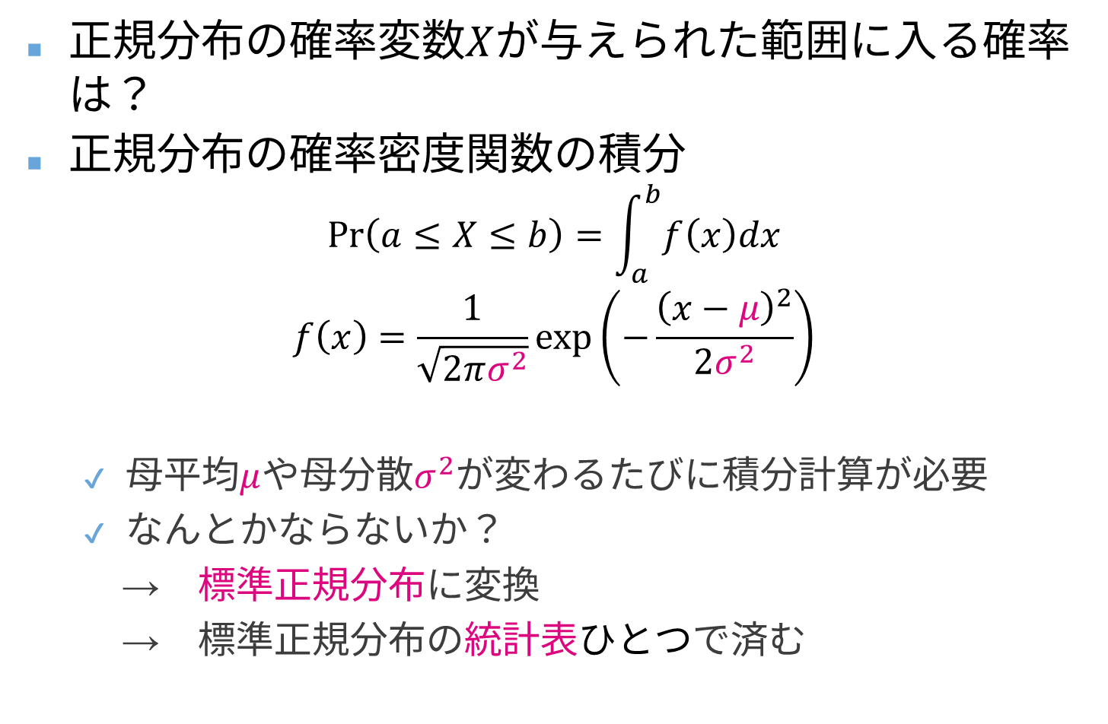
正規分布の確率
正規分布の確率変数$X$が与えられた範囲に入る確率は？
正規分布の確率密度関数の積分
$$\operatorname{Pr}\left(a≤X≤b\right)=\int_{a}^{b}{f\left(x\right)dx}$$
$$f\left(x\right)=\frac{1}{\sqrt{2πσ^{2}}}\exp\left(−\frac{{\left(x−μ\right)}^{2}}{2σ^{2}}\right)$$
  母平均$μ$や母分散$σ^{2}$が変わるたびに積分計算が必要
  なんとかならないか？
  → 標準正規分布に変換
  → 標準正規分布の統計表ひとつで済む

Slide 18
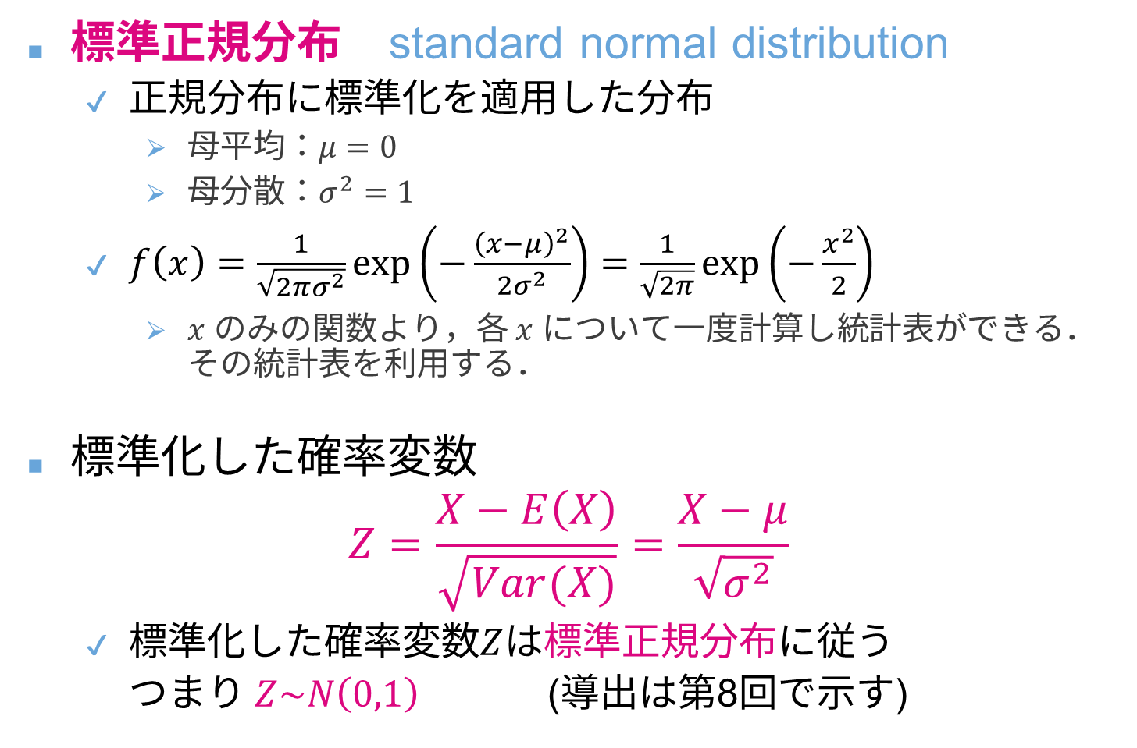
標準正規分布
重要
標準正規分布 standard normal distribution
  正規分布に標準化を適用した分布
    母平均：$μ=0$
    母分散：$σ^{2}=1$
  $f\left(x\right)=\frac{1}{\sqrt{2πσ^{2}}}\exp\left(−\frac{{\left(x−μ\right)}^{2}}{2σ^{2}}\right)=\frac{1}{\sqrt{2π}}\exp\left(−\frac{x^{2}}{2}\right)$
    𝑥 のみの関数より，各 𝑥 について一度計算し統計表ができる．その統計表を利用する．
標準化した確率変数
$$Z=\frac{X−E\left(X\right)}{\sqrt{Var(X)}}=\frac{X−μ}{\sqrt{σ^{2}}}$$
  標準化した確率変数$Z$は標準正規分布に従う
  つまり$Z\sim N\left(0,1\right)$ (導出は第8回で示す)

Slide 19
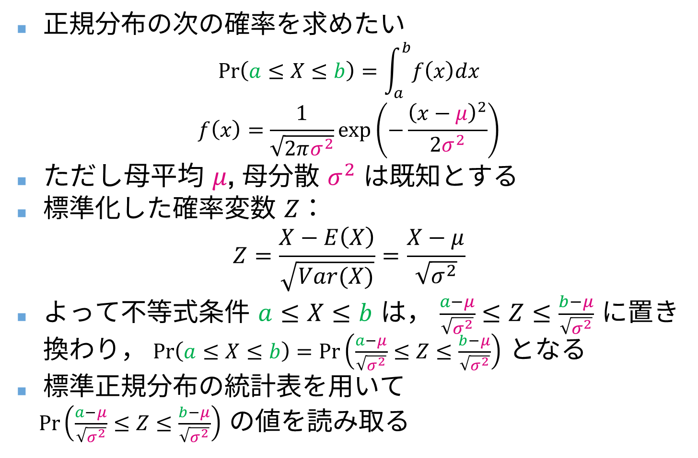
標準正規分布を用いた正規分布の確率の求め方
重要
正規分布の次の確率を求めたい
$$\operatorname{Pr}\left(a≤X≤b\right)=\int_{a}^{b}{f\left(x\right)dx}$$
$$f\left(x\right)=\frac{1}{\sqrt{2πσ^{2}}}\exp\left(−\frac{{\left(x−μ\right)}^{2}}{2σ^{2}}\right)$$
ただし母平均 $μ$, 母分散 $σ^{2}$ は既知とする
標準化した確率変数 $Z$：
$$Z=\frac{X−E\left(X\right)}{\sqrt{Var(X)}}=\frac{X−μ}{\sqrt{σ^{2}}}$$
よって不等式条件 $a≤X≤b$ は， $\frac{a−μ}{\sqrt{σ^{2}}}≤Z≤\frac{b−μ}{\sqrt{σ^{2}}}$ に置き換わり， $\operatorname{Pr}\left(a≤X≤b\right)=\operatorname{Pr}\left(\frac{a−μ}{\sqrt{σ^{2}}}≤Z≤\frac{b−μ}{\sqrt{σ^{2}}}\right)$ となる
標準正規分布の統計表を用いて
$\operatorname{Pr}\left(\frac{a−μ}{\sqrt{σ^{2}}}≤Z≤\frac{b−μ}{\sqrt{σ^{2}}}\right)$ の値を読み取る

Slide 20
3：連続確率分布
標準正規分布表の読み方

Slide 21
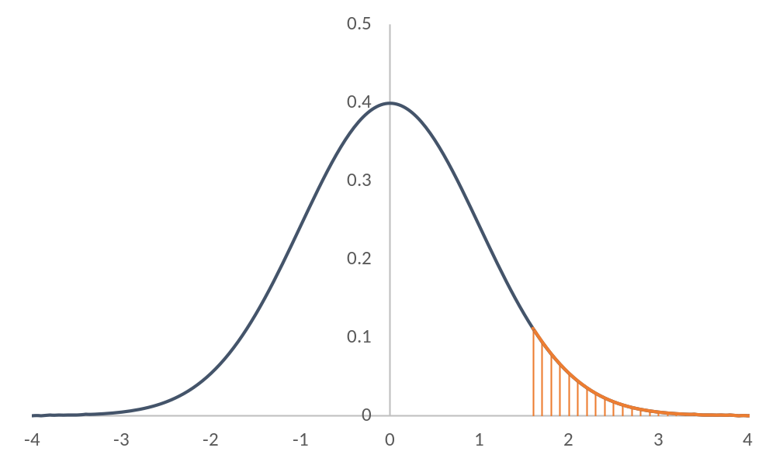
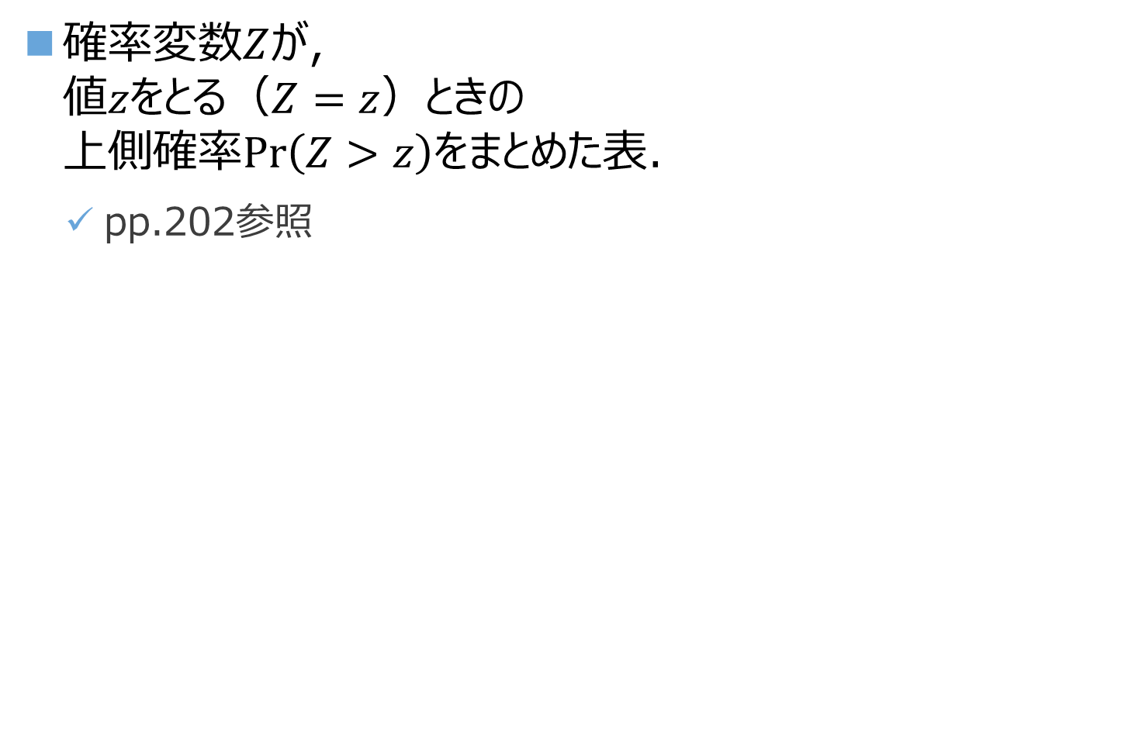



標準正規分布表
確率変数$Z$が，
値$z$をとる（$Z=z$）ときの
上側確率$\operatorname{Pr}\left(Z>z\right)$をまとめた表．
  pp.202参照
$$\operatorname{Pr}\left(Z>z\right)$$
$$z$$
$$Z$$

Slide 22
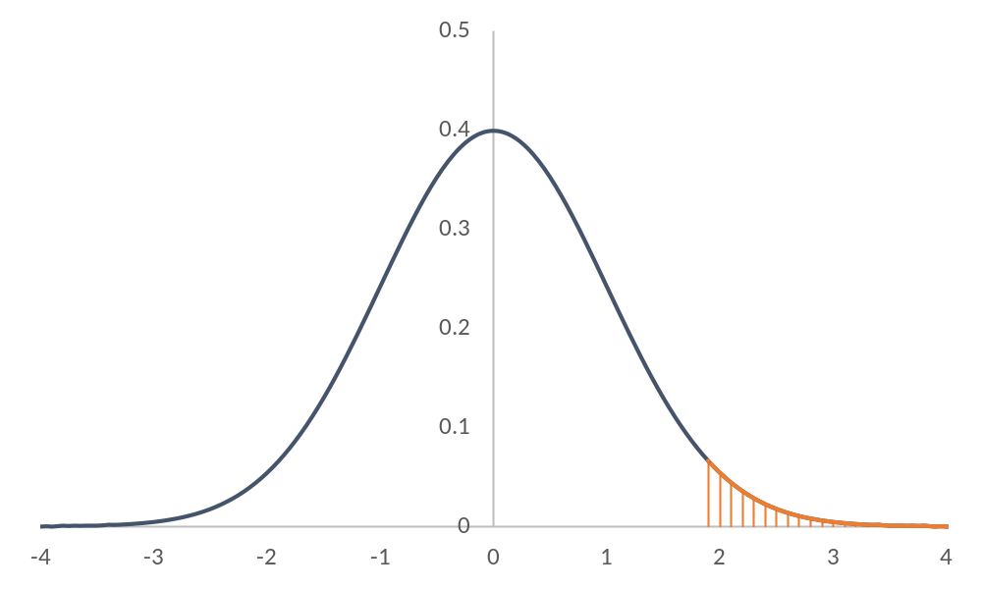
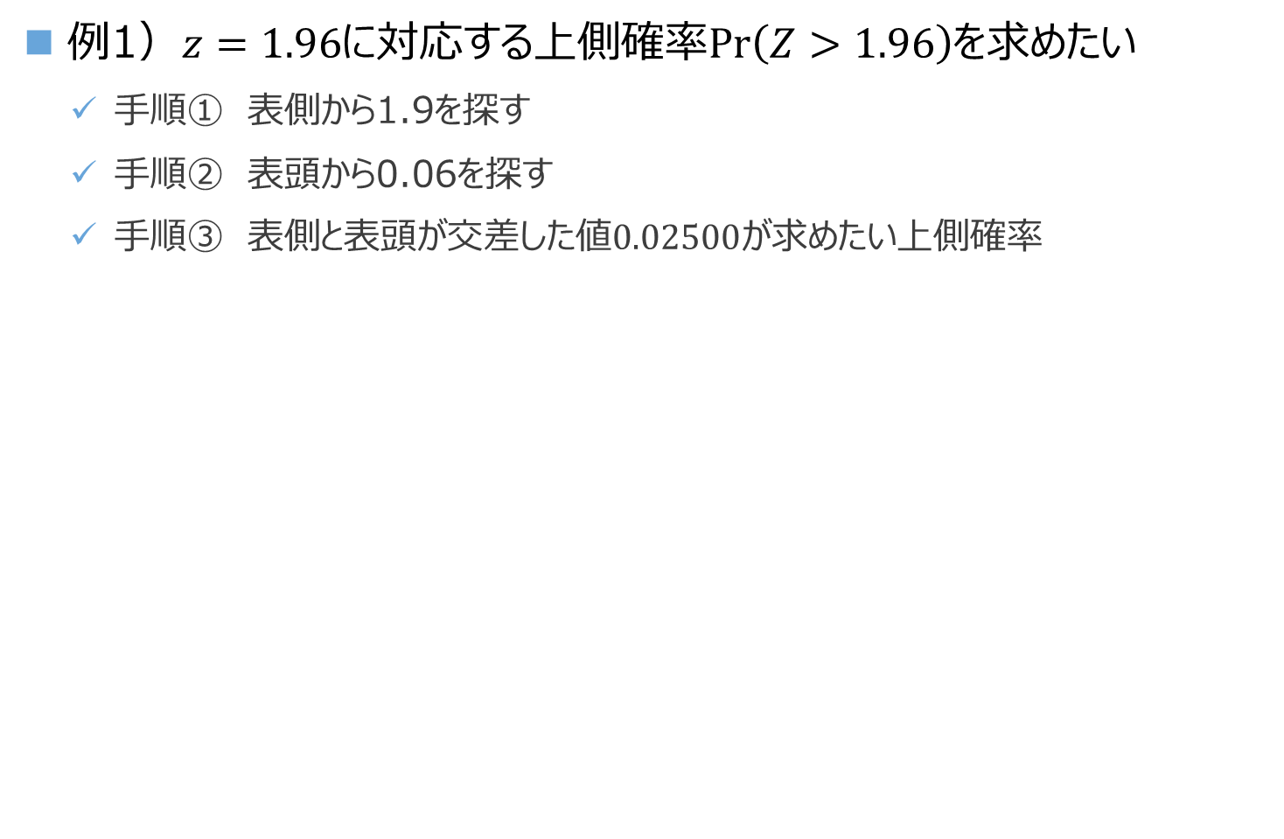


標準正規分布表の読み方①
例1）$z=1.96$に対応する上側確率$\operatorname{Pr}\left(Z>1.96\right)$を求めたい
  手順① 表側から1.9を探す
  手順② 表頭から0.06を探す
  手順③ 表側と表頭が交差した値$0.02500$が求めたい上側確率
$$\operatorname{Pr}\left(Z>1.96\right)=0.025$$
斜線部の面積
$$z=1.96$$

Slide 23
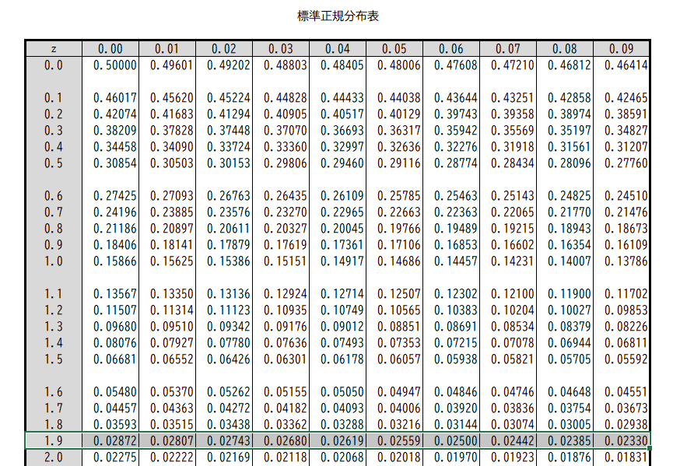
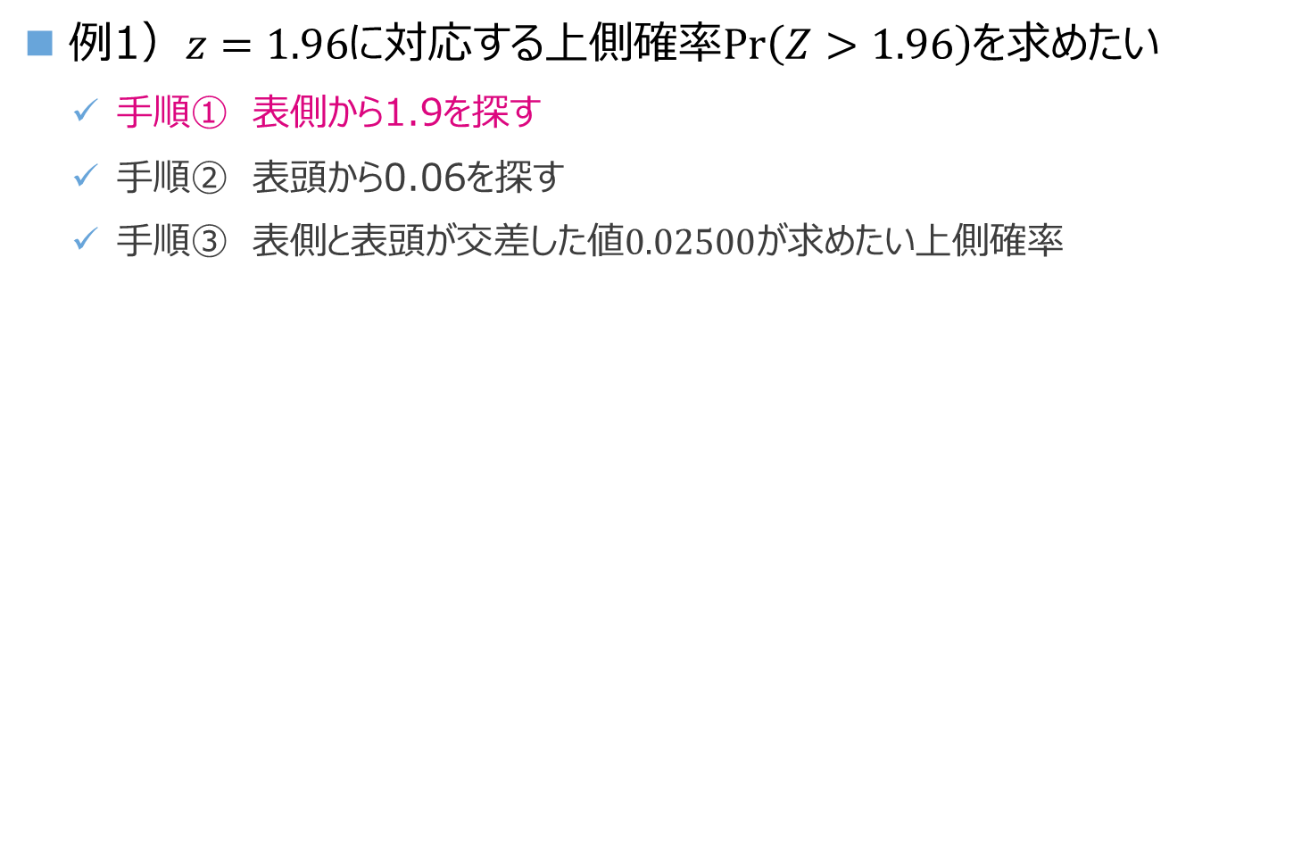
（補足１）標準正規分布表の読み方①
例1）$z=1.96$に対応する上側確率$\operatorname{Pr}\left(Z>1.96\right)$を求めたい
  手順① 表側から1.9を探す
  手順② 表頭から0.06を探す
  手順③ 表側と表頭が交差した値$0.02500$が求めたい上側確率

Slide 24
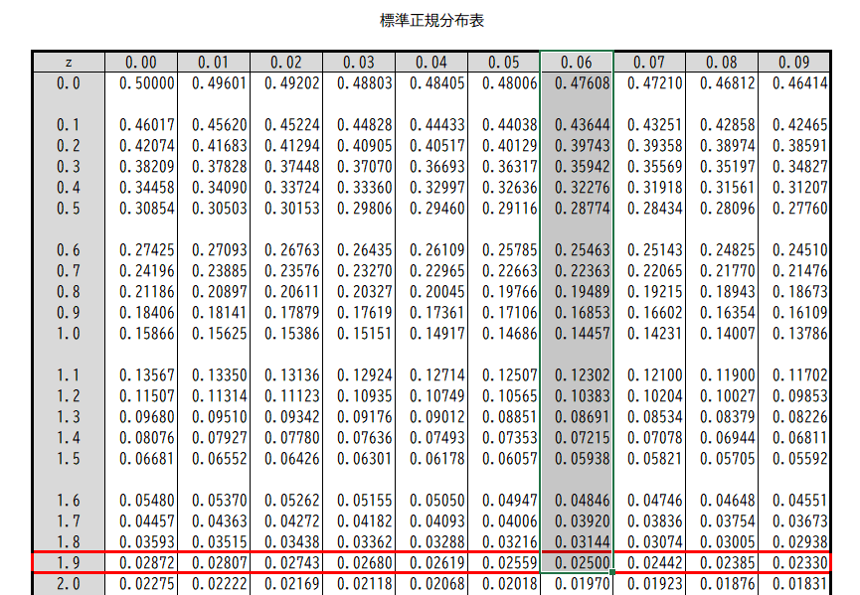
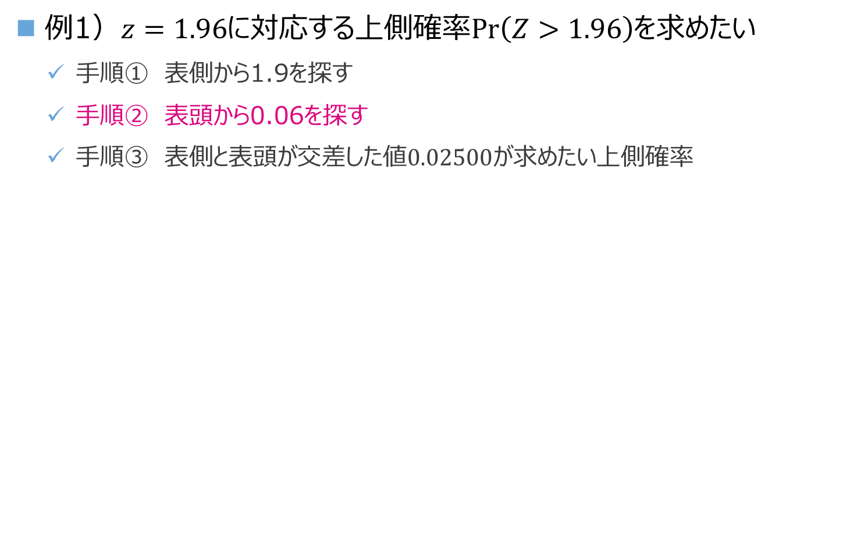
（補足２）標準正規分布表の読み方①
例1）$z=1.96$に対応する上側確率$\operatorname{Pr}\left(Z>1.96\right)$を求めたい
  手順① 表側から1.9を探す
  手順② 表頭から0.06を探す
  手順③ 表側と表頭が交差した値$0.02500$が求めたい上側確率
合計で1.96

Slide 25

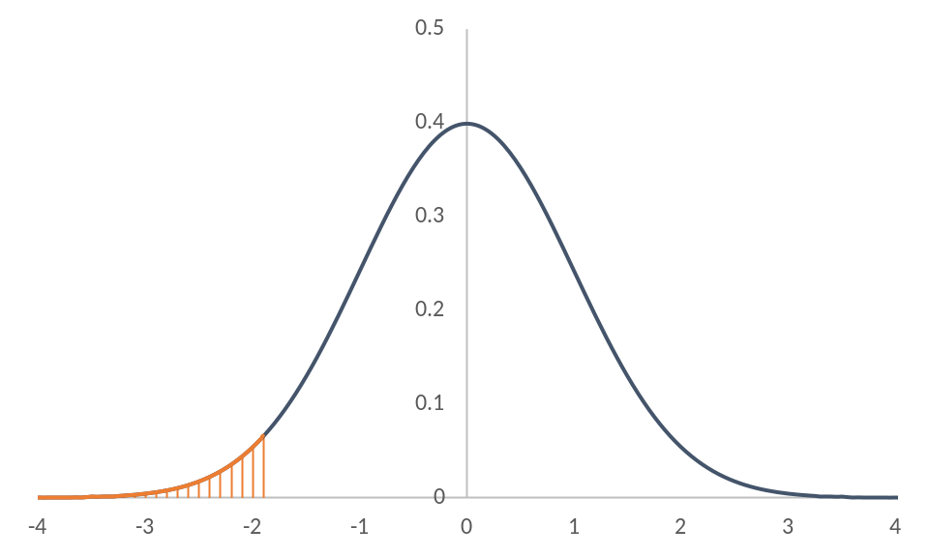
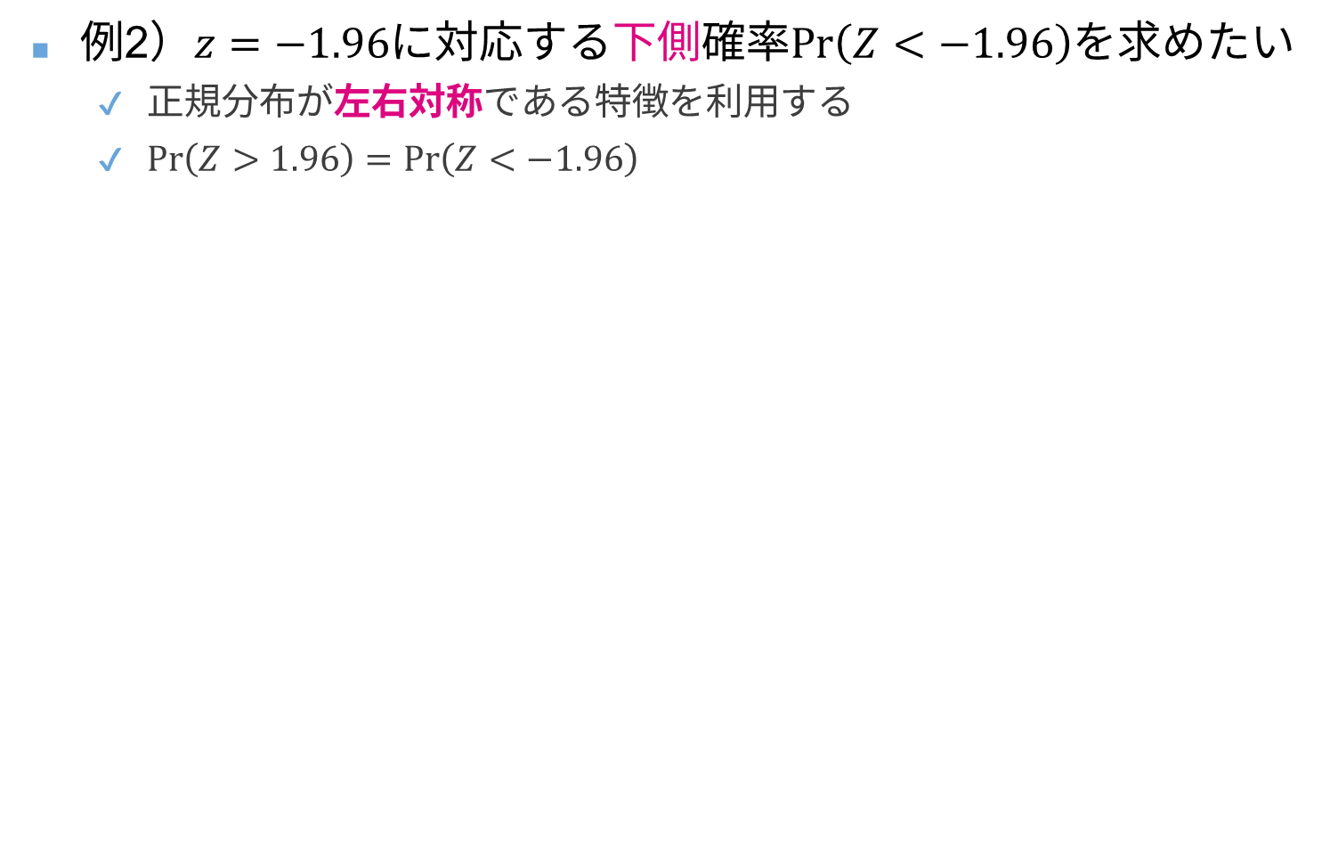
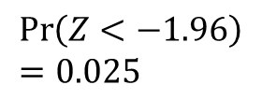
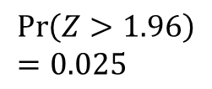
標準正規分布表の読み方②
例2）$z=−1.96$に対応する下側確率$\operatorname{Pr}\left(Z<−1.96\right)$を求めたい
  正規分布が左右対称である特徴を利用する
  $\operatorname{Pr}\left(Z>1.96\right)=\operatorname{Pr}\left(Z<−1.96\right)$
$$\operatorname{Pr}\left(Z>1.96\right) \\ =0.025$$
$$\operatorname{Pr}\left(Z<−1.96\right) \\ =0.025$$

Slide 26
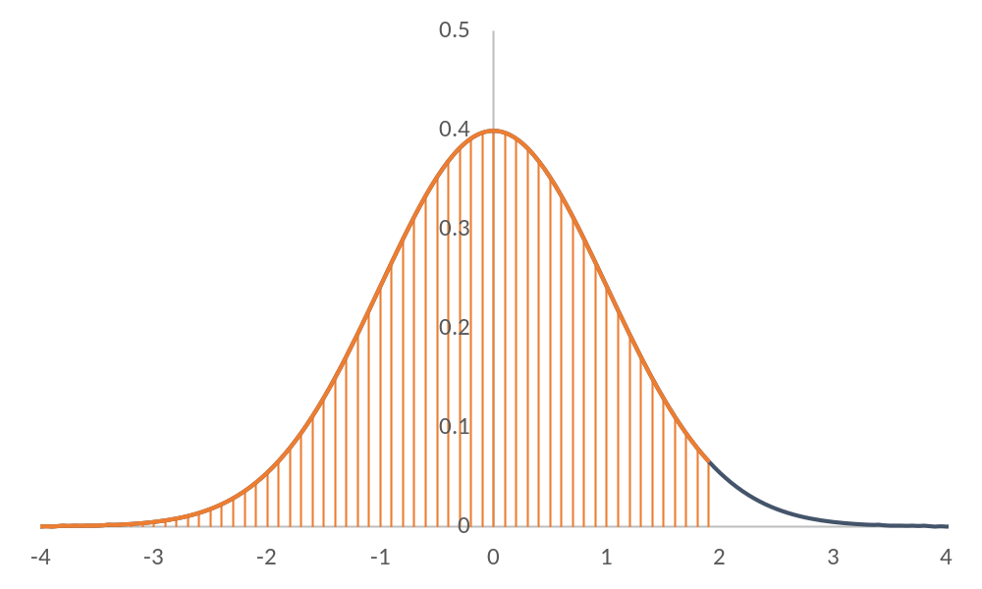

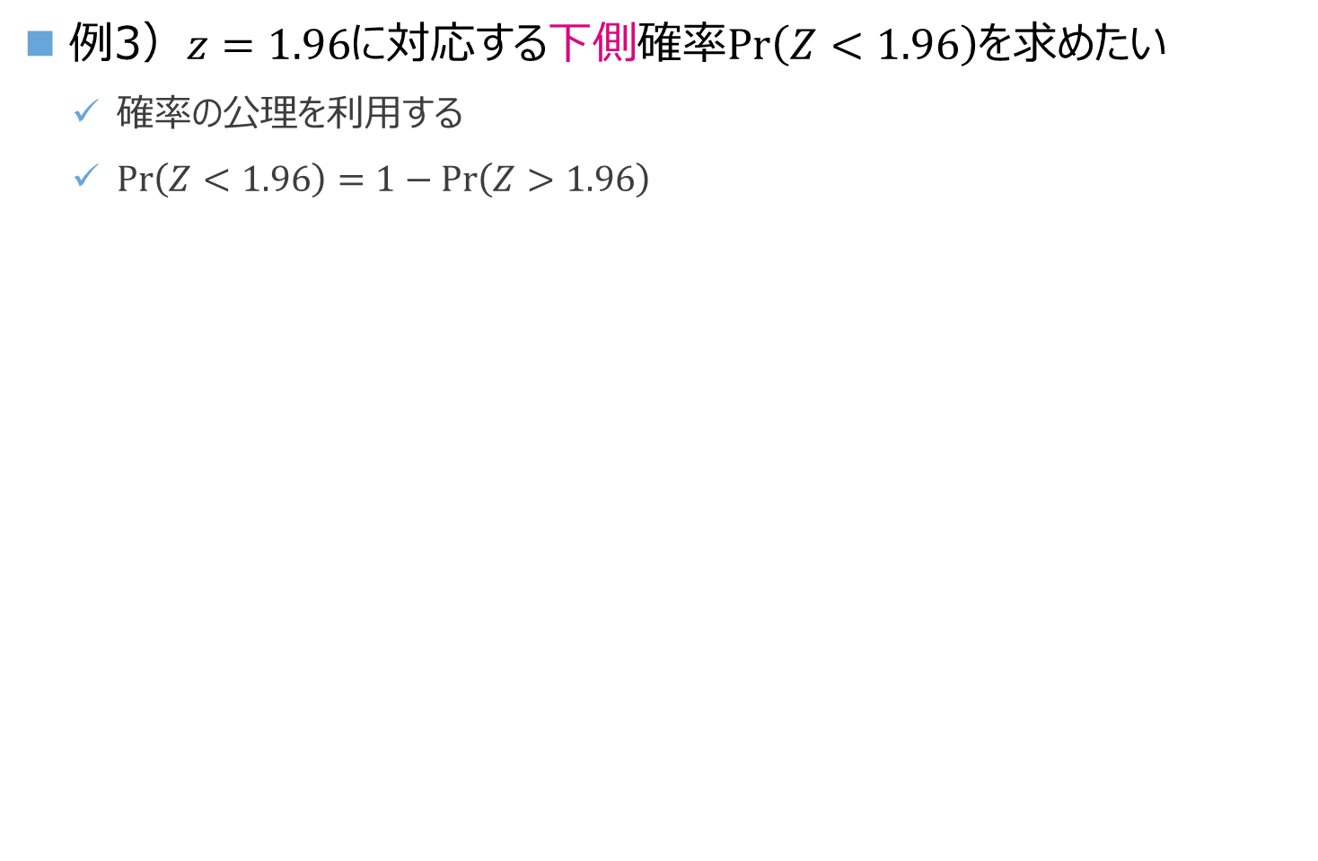
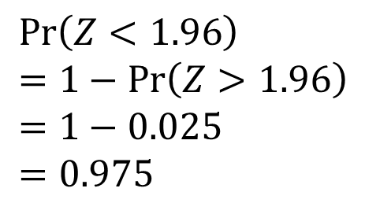
標準正規分布表の読み方③
例3）$z=1.96$に対応する下側確率$\operatorname{Pr}\left(Z<1.96\right)$を求めたい
  確率の公理を利用する
  $\operatorname{Pr}\left(Z<1.96\right)=1−\operatorname{Pr}\left(Z>1.96\right)$
$$\operatorname{Pr}\left(Z<1.96\right) \\ =1−\operatorname{Pr}\left(Z>1.96\right) \\ =1−0.025 \\ =0.975$$
$$\operatorname{Pr}\left(Z>1.96\right)=0.025$$
斜線部の面積
白抜け部分の面積
$$z=1.96$$

Slide 27
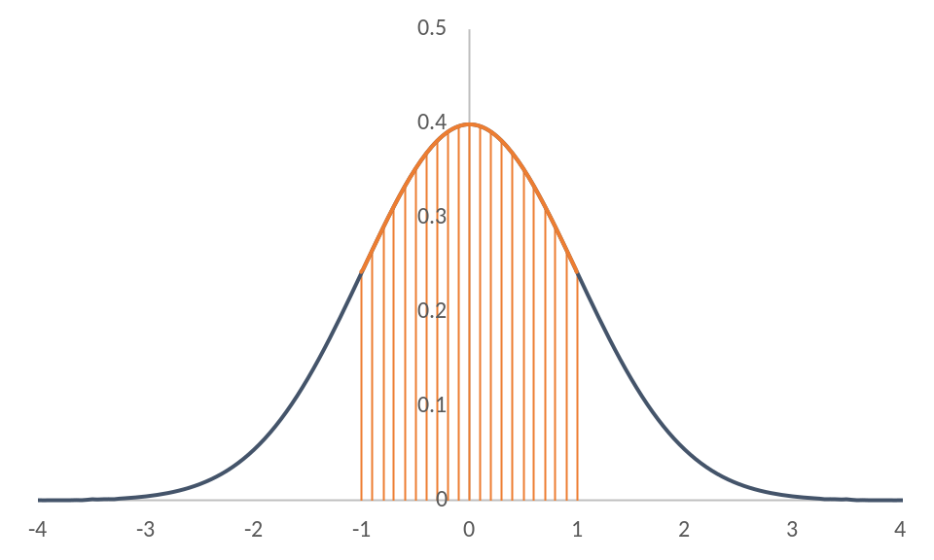
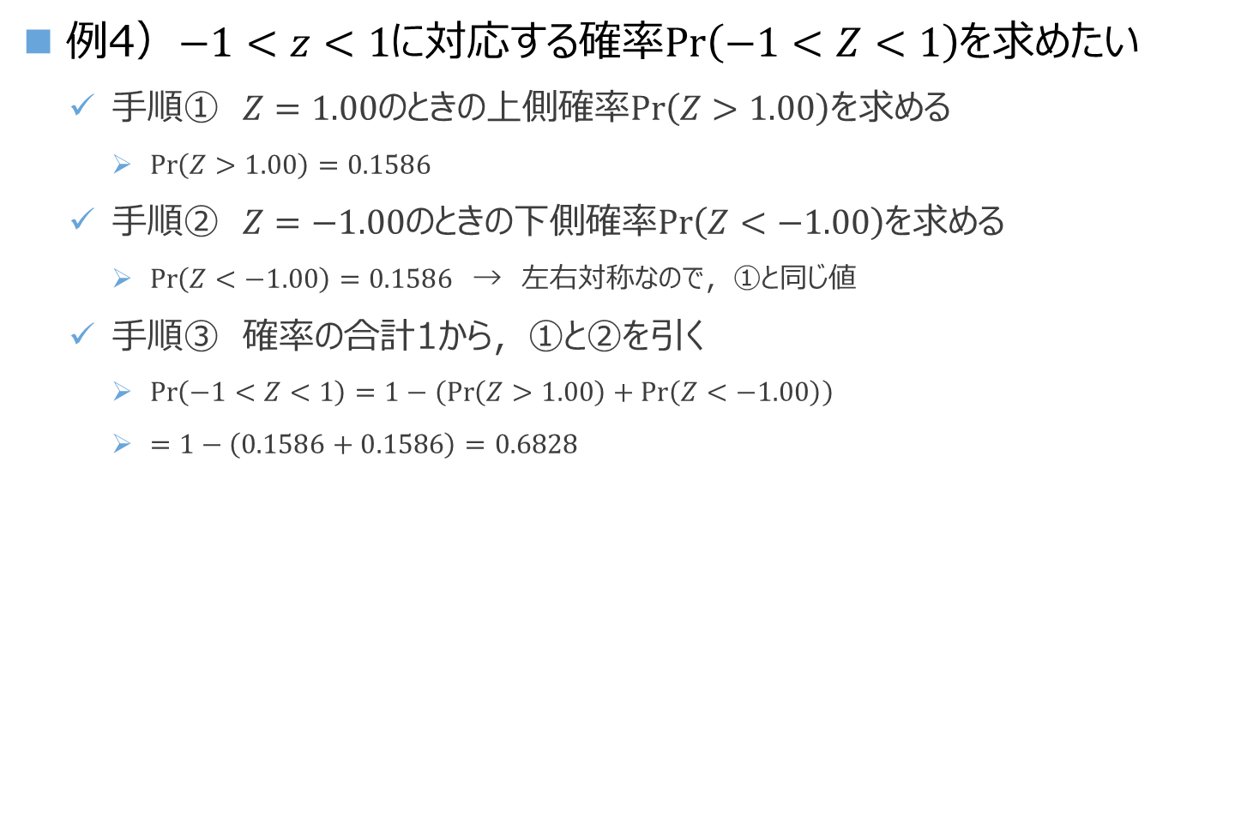


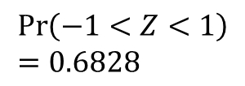
標準正規分布表の読み方④
例4）$−1<z<1$に対応する確率$\operatorname{Pr}\left(−1<Z<1\right)$を求めたい
  手順① $Z=1.00$のときの上側確率$\operatorname{Pr}\left(Z>1.00\right)$を求める
    $\operatorname{Pr}\left(Z>1.00\right)=0.1586$
  手順② $Z=−1.00$のときの下側確率$\operatorname{Pr}\left(Z<−1.00\right)$を求める
    $\operatorname{Pr}\left(Z<−1.00\right)=0.1586$ → 左右対称なので，①と同じ値
  手順③ 確率の合計1から，①と②を引く
    $\operatorname{Pr}\left(−1<Z<1\right)=1−\left(\operatorname{Pr}\left(Z>1.00\right)+\operatorname{Pr}\left(Z<−1.00\right)\right)$
    $=1−\left(0.1586+0.1586\right)=0.6828$
$$\operatorname{Pr}\left(−1<Z<1\right) \\ =0.6828$$
$$\operatorname{Pr}\left(Z<−1\right) \\ =0.1586$$
$$\operatorname{Pr}\left(Z>1\right) \\ =0.1586$$

Slide 28
Summary
第2章 第2節 確率分布
  積分の概念を学ぶ
    積分：①横軸と②横軸上の点，③グラフで囲まれた部分の面積
  標準正規分布とその特徴について理解する
  確率分布の期待値と分散
  正規分布・標準正規分布・標準正規分布表

